Slide 1
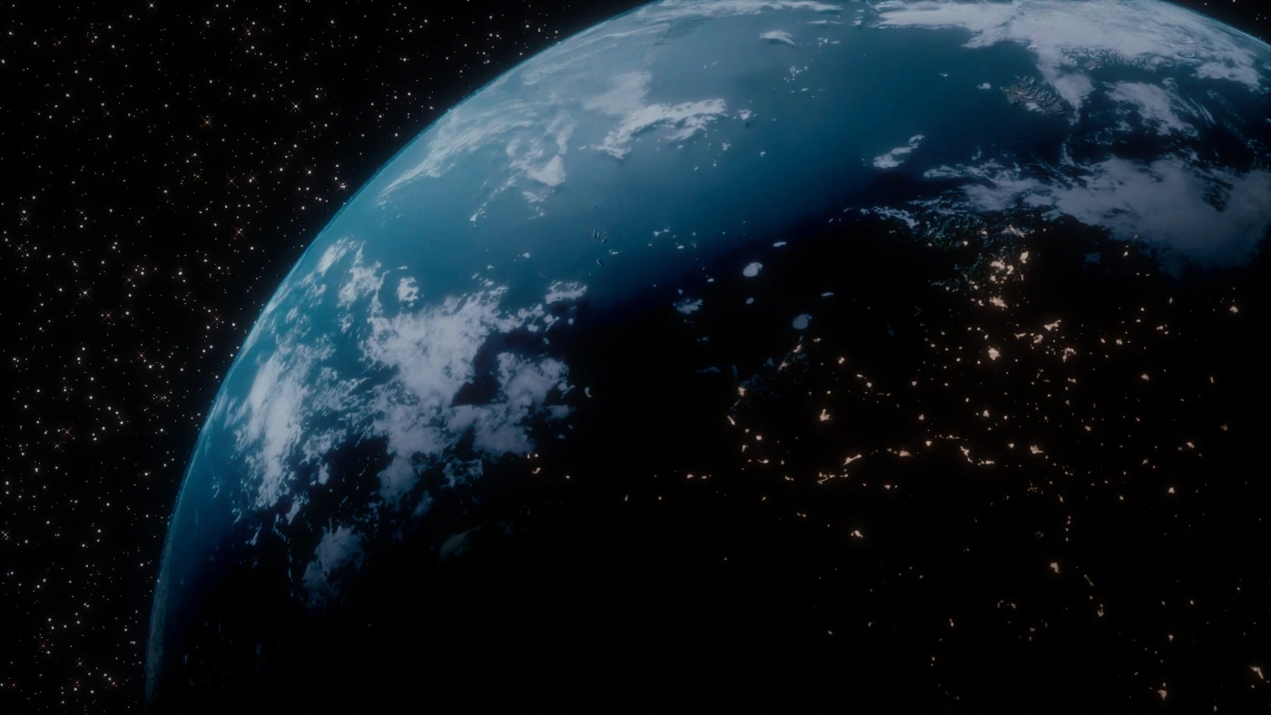
“Сага битв и приключений”
Автор: Жеребцов Алексей,
ИИ-9.
2023

Slide 2

Сага битв и приключений –
пошаговый текстовый квест с постепенным развитием сюжета и возможностью выхода на альтернативные концовки.

Slide 3

Цель игры -
развитие критического и логического мышления у подростковой аудитории.

Slide 4



Задачи игры:
Развлечение
Заряд бодрости
Развитие мышления

Slide 5


Механики игры:
Уникальное меню настроек
Интерактивное меню выбора
Уникальная система диалогов

Slide 6






Использованные технологии:

Slide 7
Структура проекта:

Slide 8
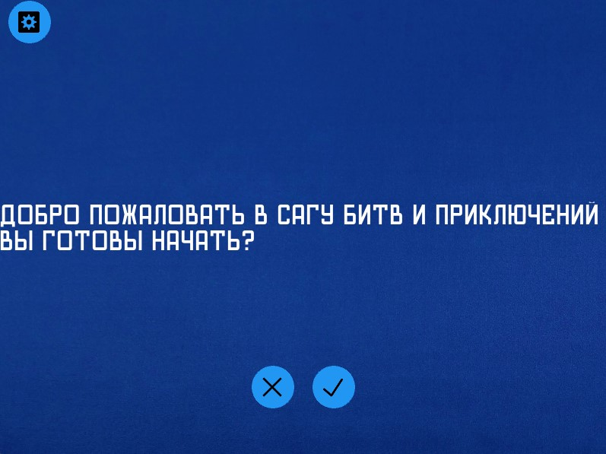
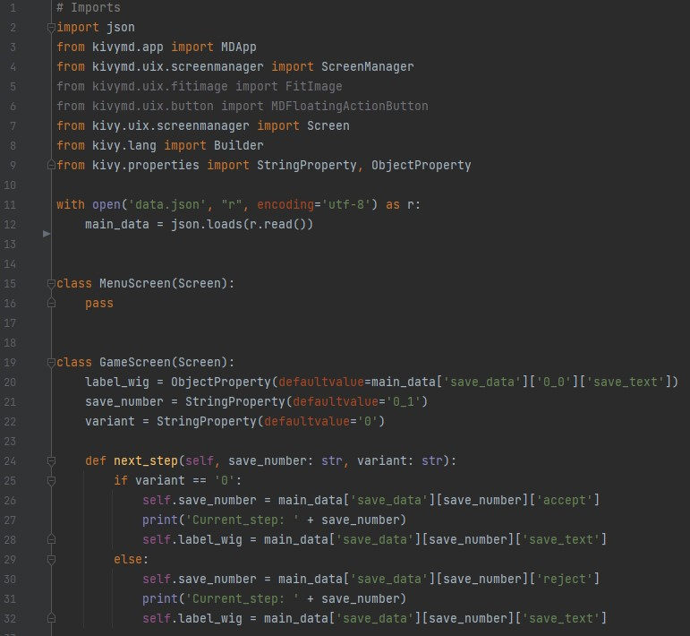
Проделанная работа:
Реализован тестовый графический функционал
Проведено первое закрытое бета-тестирование проекта

Slide 9
Дальнейшее развитие:
дальнейшее развитие проекта заключается в представлении его как образовательного материала в открытом доступе.

Slide 10
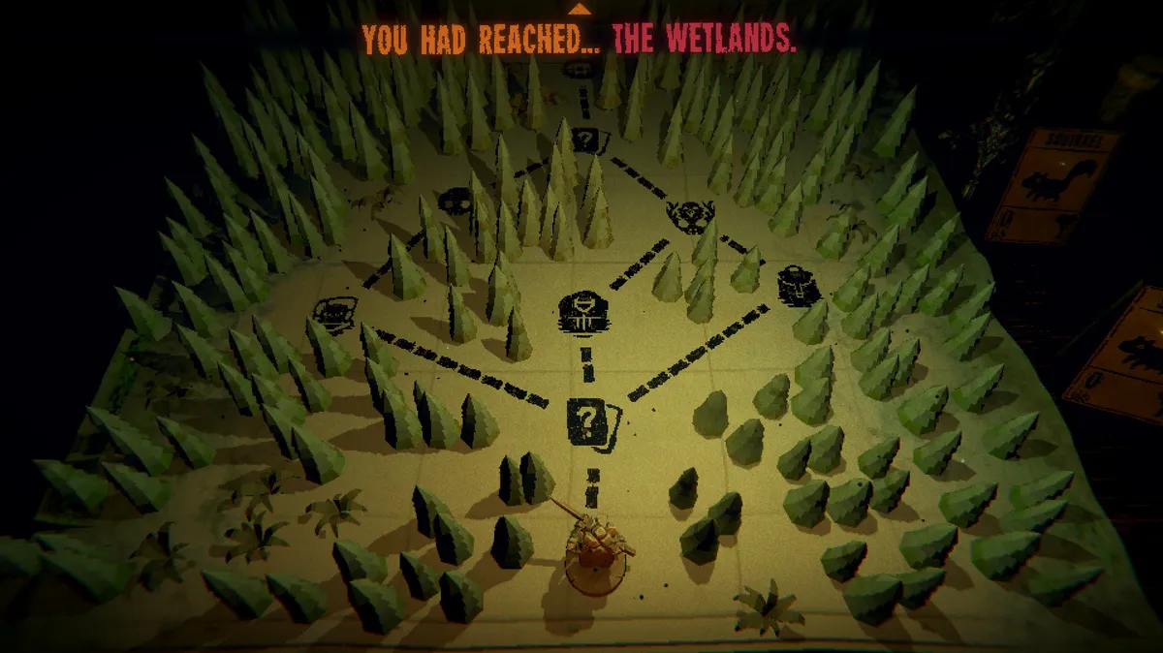
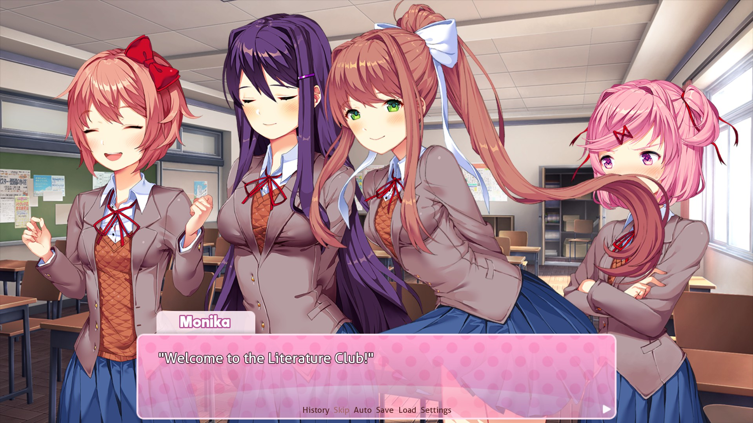

Чем я вдохновлялся:
Inscryption
Doki Doki

Slide 11

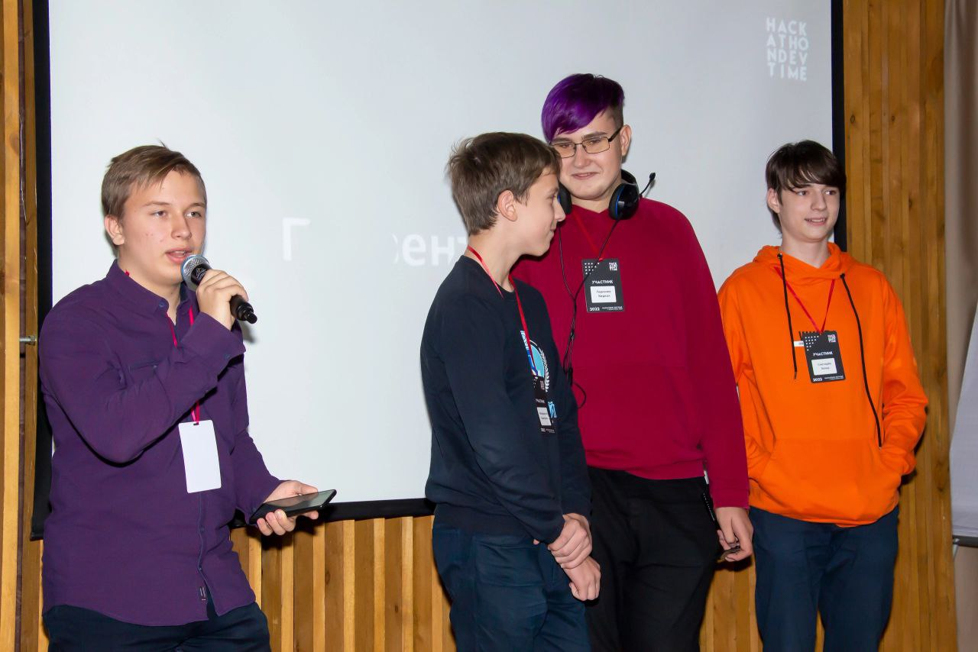
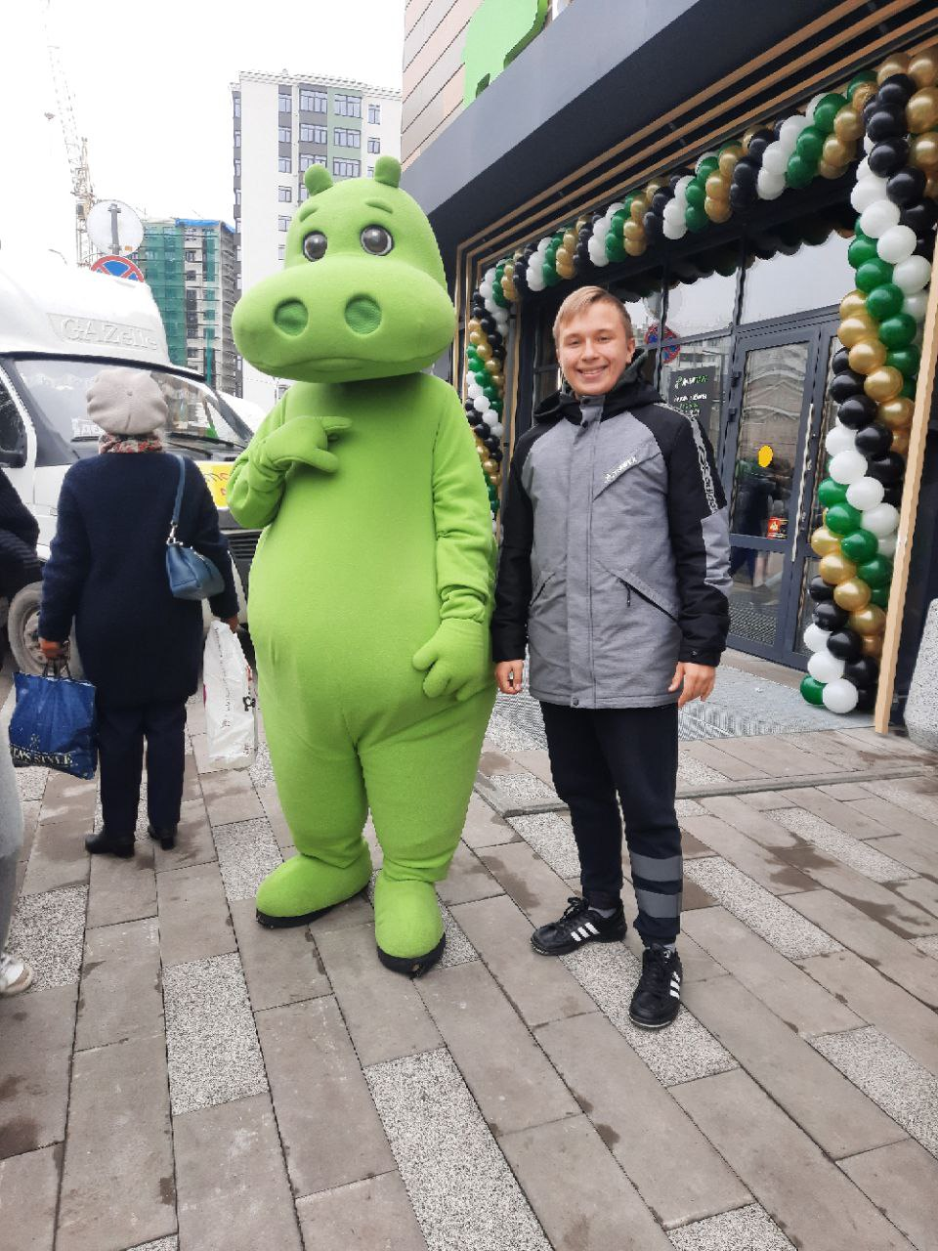
Благодарности:
Степанюк А.В.
Снегирёв З.?
Бегемот

Slide 12
Ваши вопросы

Slide 13
Спасибо за внимание!

